Slide 1
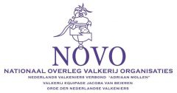
Valken en valkerij

Slide 2
Een valk is een vogel
Een vogel heeft lichte , holle beenderen.
Ze hebben geen tanden maar gebruiken hun bek om hun voedsel te verscheuren
De veren isoleren en beschermen hun lichaam
Ze leggen eieren

Slide 3
Een valk is een roofvogel
Een roofvogel eet vlees
Ze gebruiken hun klauwen om hun prooi te pakken
Ze hebben uitstekend zicht
Ze hebben een scherpe kromme bek
Krachtige klauwen met scherpe nagels

Slide 4
Verschillende soorten roofvogels
Arenden
Visarend
Wauwen
Havik
Buizerd
Kiekendief
Gieren
Valken

Slide 5
Karakteristieken van de valk
Krachtige snelle vlieger
Taps toelopende staart
Kromme bek om te eten
Bouwen niet hun eigen nest
Donkere ogen

Slide 6
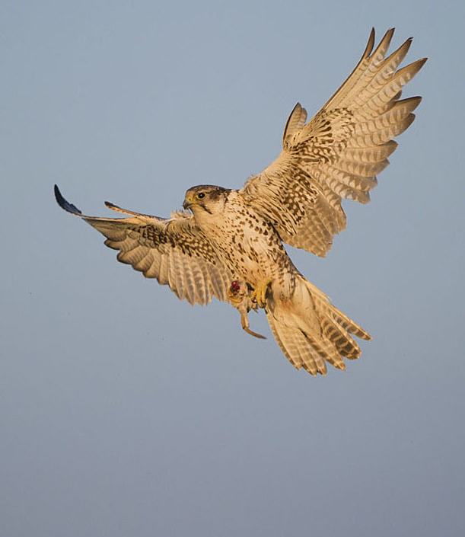
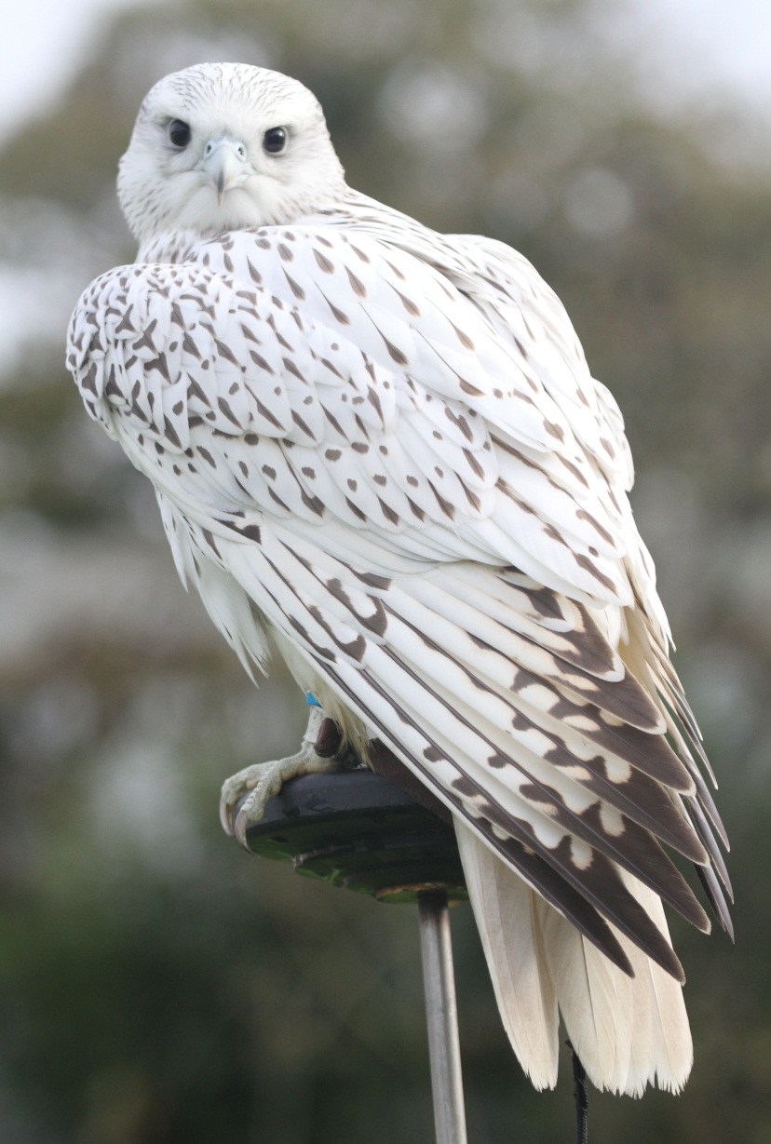
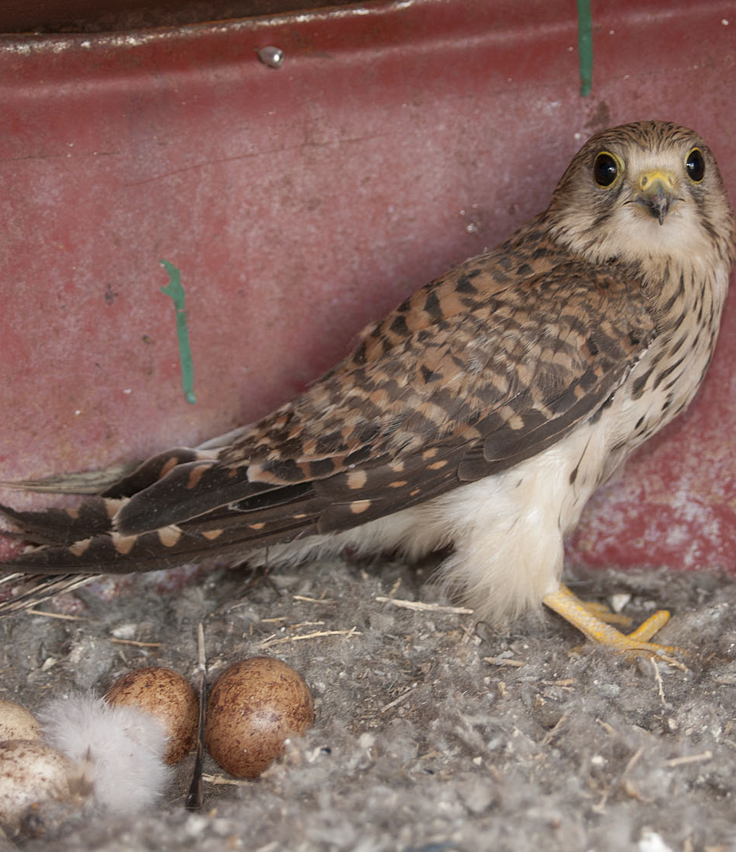
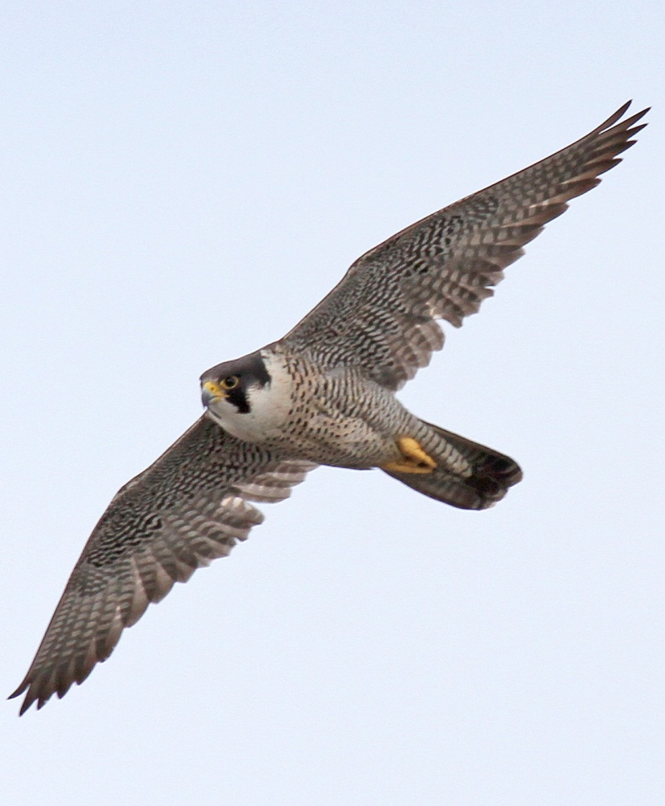
Soorten Valken
Er zijn ongeveer 37 soorten valken
Bijvoorbeeld
Slechtvalk
Geervalk
Boomvalk
Sakervalk

Slide 7
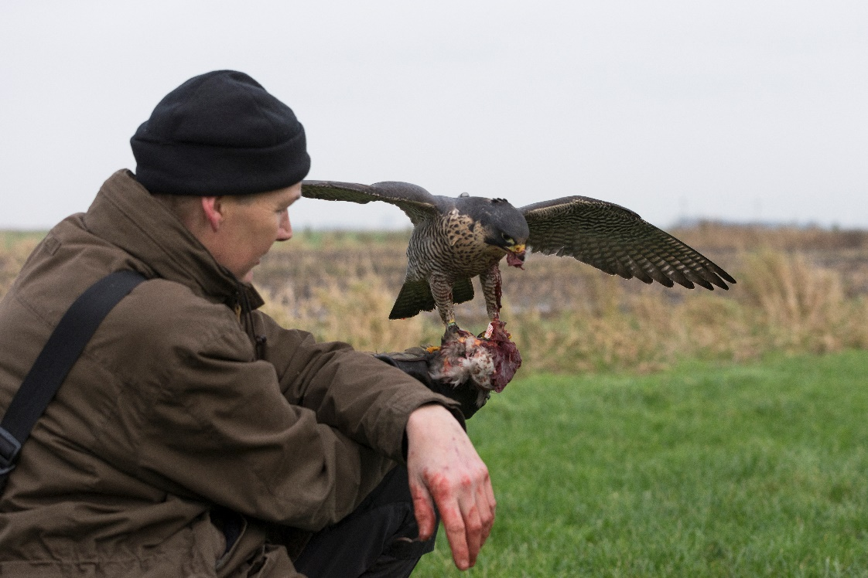
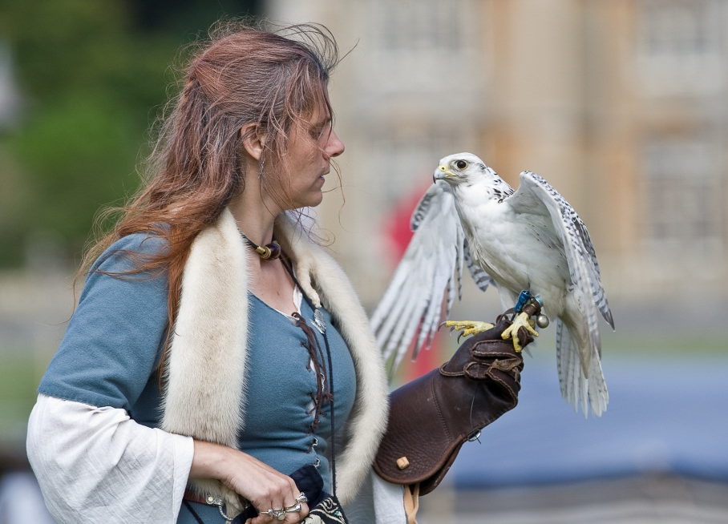
Valkerij
Valkerij is de kunst van het jagen met roofvogels op prooien in hun natuurlijke omgeving
Valkerij is ongeveer 3000 jaar geleden begonnen op de steppen in Mongolie
Valkerij is een van de oudste sporten ter wereld

Slide 8
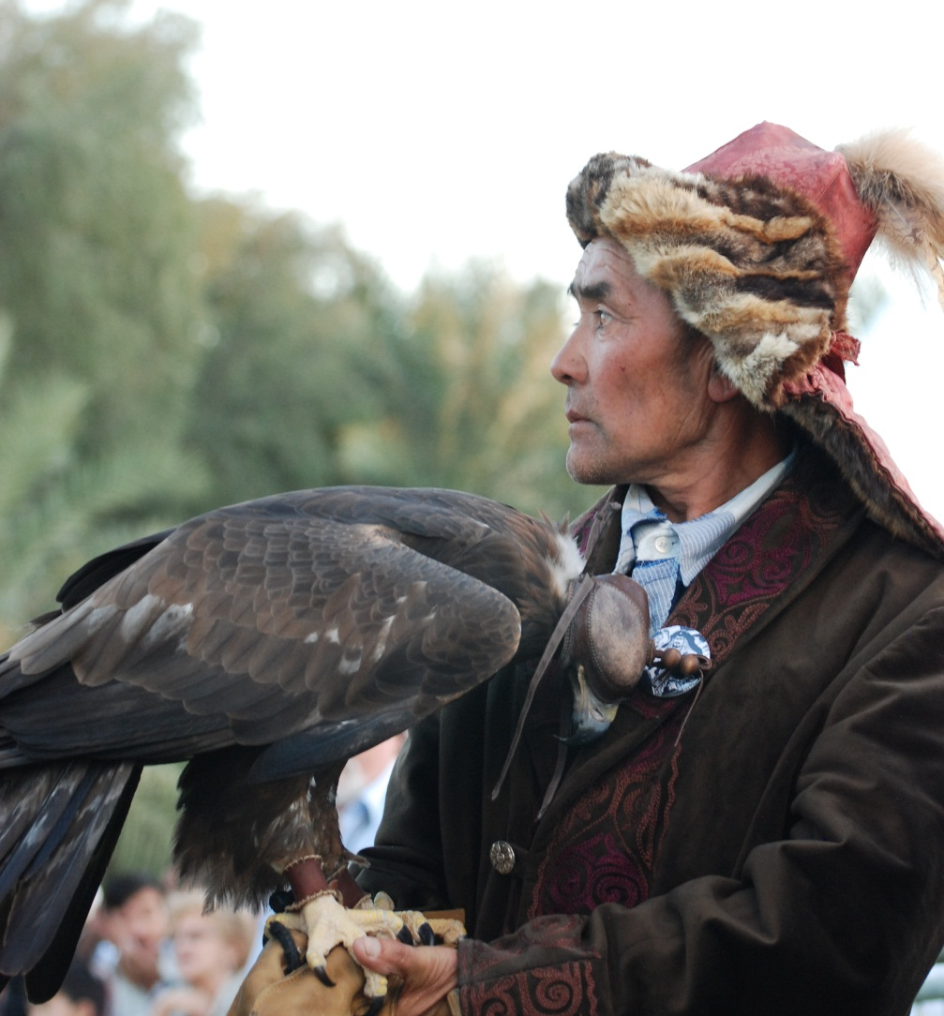
Valkerij
Valken zijn niet de enige soort die in de valkerij worden toegepast
Arenden worden gebruikt om grotere prooien tepakken

Slide 9
De valkenier
Je hebt vele jaren oefenen nodig om een bekwame valkenier te worden
De valkenier traint de valk of havik en er wordt een bondgnootschap gesloten tussen de vogel en de valkenier

Slide 10
De kunst van de valkerij
Op deze foto gebruikt de valkenier de loer
De loer is een kunstprooi
Een loer wordt rondgedraaid en de valk probeert de loer te pakken
De loer wordt gebruikt om de valk te trainen of om haar terug te roepen

Slide 11
De achteruitgang van de valkerij
De achteruitgang van de valkerij ontstond met de uitvinding van het geweer
Roofvogels waren niet meer nodig voor voedsel voorziening
Valkerij overleefde door de aanwezigheid van de koningshuizen

Slide 12
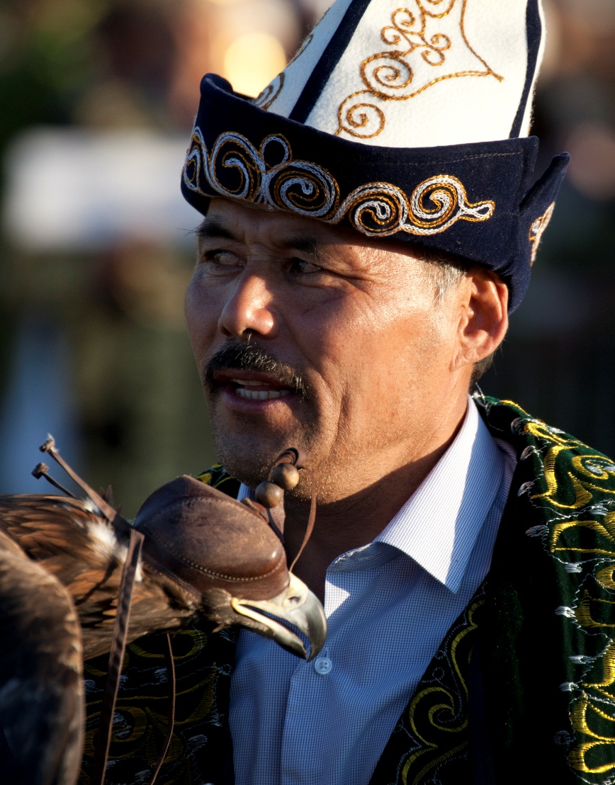
Moderne valkerij
Valkerij wordt in vele landen over de hele wereld beoefend
Op het laatste festival in Abu Dhabi waren 78 landen vertegenwooordigd
In 2010 werd de valkerij erkend door UNESCO als immaterieel cultureel erfgoed
Valkerij wordt ook voor schadebestijding gebruikt bv op vuilstorten en vliegvelden

Slide 13
Acknowledgements
Many thanks to the following photographers for images used in this PowerPoint :
Chris Johnson
Stig Olsen
Linda Wright
Andres Lopez Peinado
Andrew Lopez Sanchez
Berta Peinado Ramirez
Lee O’Dwyer
Andrew Dixon
Rob Palmer
Funded by the Environment Agency, Abu Dhabi and supported by Mongolian Ministry of Nature Environment and Tourism. Implemented by International Wildlife Consultants , UK and Wildlife and Conservation Center, Mongolia

